Slide 1
Navodila za delo za petek, 3. 4.
SLJ
ZOOM videokonferenca
ŠPO
GUM
Uspešno delo ti želim.

Slide 2
SLJ, zgodba ob sličicah
V DZ na strani 39 imaš ilustracije ob katerih boš tvoril zgodbo, a nekatere ilustracije manjkajo.
Najprej preberi naslov, nato poglej ilustracije, ki so na tej strani
Kot vidiš, si moraš sam izmisliti, kaj se je dogajalo najprej, preden so učenci začeli prinašati stari papir v šolo. Izmisli si začetek s povedjo ali več, nato ustno pripoveduj ob ilustracijah tako, da bo nastala zanimiva zgodba. Zgodbo pripoveduj nekomu od domačih.
Zgodbo moraš po svoje tudi zaključiti. Zaključek zgodbe zapiši v črtasti zvezek s pisanimi črkami. Napiši nekaj povedi.

Slide 3
ŠPO – Vaje za pripravo na ŠV karton
Včeraj sem ti poslala vaje za krepitev telesa, enake vaje opravljaj tudi danes. Lahko pa si sam dodaš še kakšne.
Pazi na svojo varnost in varnost oseb okoli tebe.

Slide 4
GUM, ponavljanje snovi
Danes si prepevaj pesmi, ki smo jih letos že peli, če se ne spomniš, poglej besedila v brezčrtnem zvezku.
Zapleši in zapoj himno Lili in Bine; Zum, zum, zum; Čuk na palici (spodaj so povezave), Sladkosned
https://www.lilibi.si/
https://www.youtube.com/watch?v=ayCLci4JIt4&t=4s
https://www.youtube.com/watch?v=nBHNaLg8SNs
https://www.youtube.com/watch?v=BMfXofAxIFs
https://www.lilibi.si/gradivo-za-ucitelje/alias/test/Lili%20in%20Bine%202/dodatno_gradivo/glasbena_vzgoja/SLADKOSNED_01.mp3

Slide 5
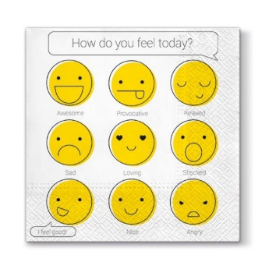
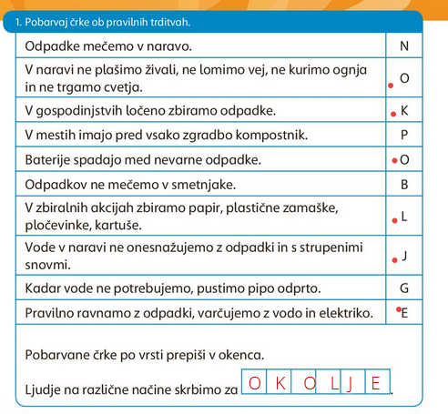
Še rešitve včerajšnjega dne. Preveri in se ovrednoti s

